Slide 1
Народы и государства на территории нашей страны в древности
1. Древние люди и их стоянки на территории современной россии.
2. Образование первых государств.
3. Восточные славяне и их соседи

Slide 2
1. Древние люди и их стоянки на территории современной России.
1.1.ПОЯВЛЕНИЕ ЛЮДЕЙ НА ТЕРРИТОРИИ СОВРЕМЕННОЙ РОССИИ.
  Первые люди на территории России появились 700 тысяч лет назад на Северном Кавказе.
    Они занимались присваивающим хозяйством.
    Умели поддерживать огонь.
    Орудия труда были примитивными (рубила, скребла, остроконечники).
    ________________________________________________
    ЛЮДИ объединялись в небольшие группы по 20-30 человек.
    ВСЕ члены коллектива были равны между собой, а пища делилась поровну.

Slide 3
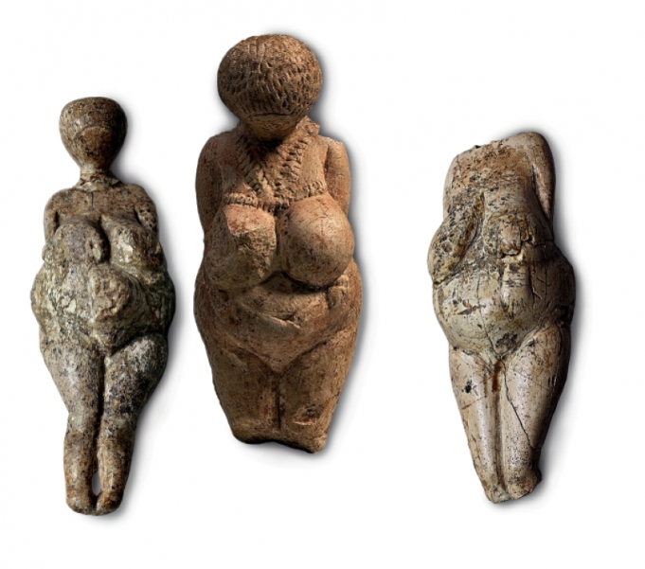
1. Древние люди и их стоянки на территории современной России.
1.2. Древнейшие стоянки человека на территории современной России.
  К эпохе палеолита относятся около 60 стоянок древнего человека, обнаруженные в районе деревни Костёнки под Воронежем. Возраст 35-45 тыс. лет.
ПАЛЕОЛИТИЧЕСКИЕ ВЕНЕРЫ

Slide 4
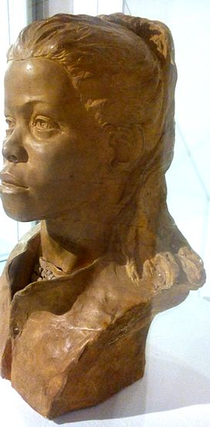
1. Древние люди и их стоянки на территории современной России.
1.2. Древнейшие стоянки человека на территории современной России.
  Сунгирь – под Владимиром – 25 тыс. лет.
    В погребениях обнаружены и копья с
    наконечниками из кости мамонта.
Юноша стоянки Сунгирь

Slide 5
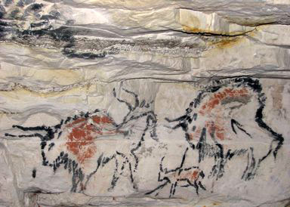
1. Древние люди и их стоянки на территории современной России.
1.2. Древнейшие стоянки человека на территории современной России.
  Капова пещера – Южный Урал (Башкирия) – обнаружены десятки рисунков, изображающих мамонтов, носорогов, лошадей и других животных.
Рисунки Каповой пещеры

Slide 6
НЕОЛИТИЧЕСКАЯ РЕВОЛЮЦИЯ
Зарождение земледелия, скотоводства и ремесла:
  1.Примерно 5-6 тыс. лет назад на юге нашей страны постепенно зарождается земледелие.
    Появились специальные орудия обработки земли – мотыги с каменными наконечниками.
  2.На смену охоте пришло скотоводство, т.е. разведение животных.
  __________________________________________
  ПРОИЗОШЛА НЕОЛИТИЧЕСКАЯ РЕВОЛЮЦИЯ – переход человека от присваивающего к производящему хозяйству.

Slide 7
НЕОЛИТИЧЕСКАЯ РЕВОЛЮЦИЯ
По мере развития скотоводства и земледелия, все больше оставалось у людей продукта, и некоторые могли позволить себе заниматься ремеслом:
  Изготавливать керамическую посуду;
  Прясть волокна и ткань, шить одежду из ткани;
  Научились обрабатывать металлы – металлические орудия труда.
  _________________________________________
  По мере развития технологий у первобытных людей появились излишки. Появление излишков позволяло племенам обмениваться продуктами. Появились кузнецы, гончары, ткачи – т.е. ремесленники.

Slide 8
НЕОЛИТИЧЕСКАЯ РЕВОЛЮЦИЯ
Начало распада первобытного общества:
  Происходили изменения в организации жизни людей:
    Выделялись вожди и старейшины;
    Вожди и старейшины получали возможность сосредотачивать в своих руках большие запасы;
    Возникало имущественное неравенство;
    На его основе социальное неравенство;
    Зарождалась эксплуатация, т.е. присвоение результатов чужого труда, людей превращали в рабов.

Slide 9
НЕОЛИТИЧЕСКАЯ РЕВОЛЮЦИЯ
Начало распада первобытного общества:
  Совершенствование орудий труда позволяло отдельным семьям вести хозяйство самостоятельно – НА СМЕНУ РОДОВОЙ ОБЩИНЕ ПРИХОДИЛА СОСЕДСКАЯ ОБЩИНА:
    Не кровное родство, а совместное проживание на определенной территории

Slide 10
НЕОЛИТИЧЕСКАЯ РЕВОЛЮЦИЯ
РОДОВАЯ ОБЩИНА | СОСЕДСКАЯ ОБЩИНА
ОБЩЕЕ :
Взаимная помощь и поддержка: выкопать общий пруд, вырубить лес, осушить болото
РАЗЛИЧИЯ:
Общее жилище Общие орудия труда; Общие природные угодья (лес, реки, луга) | Свой надел Свой скот Отдельное жилище Собственные орудия труда.

Slide 11
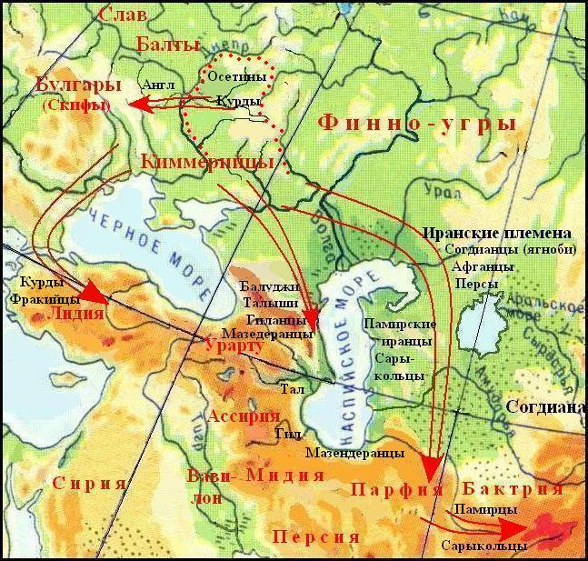

Slide 12
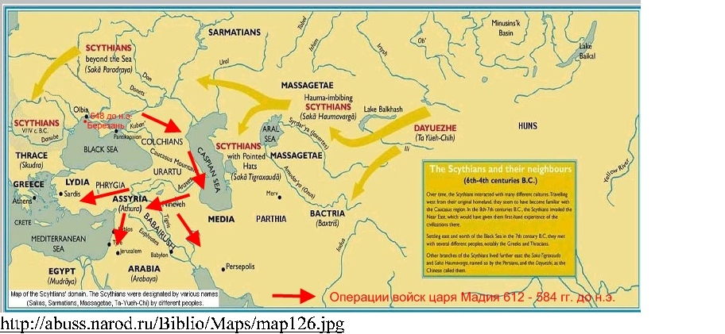

Slide 13
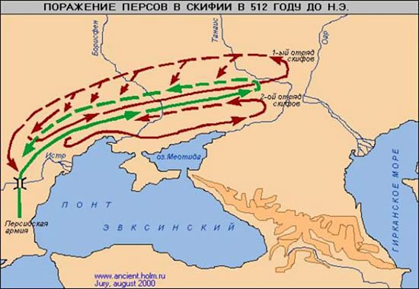

Slide 14
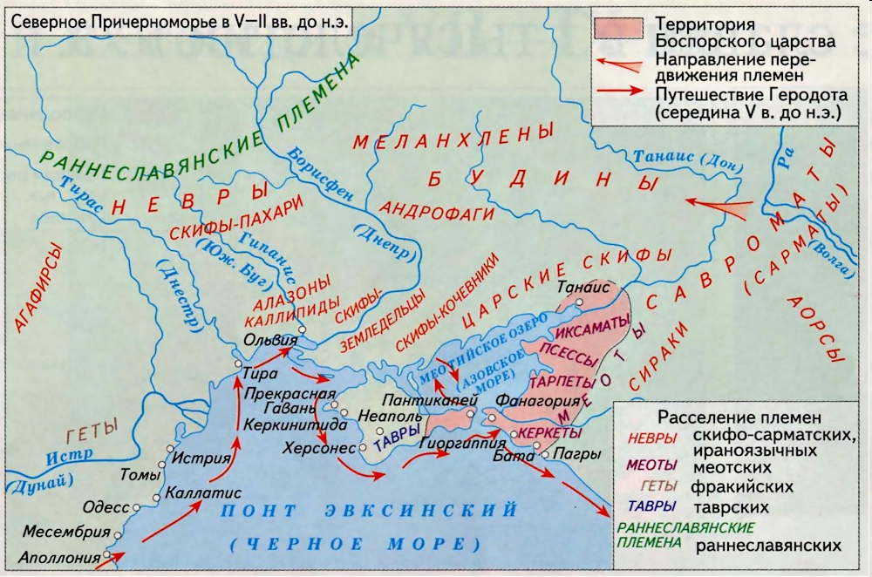

Slide 15
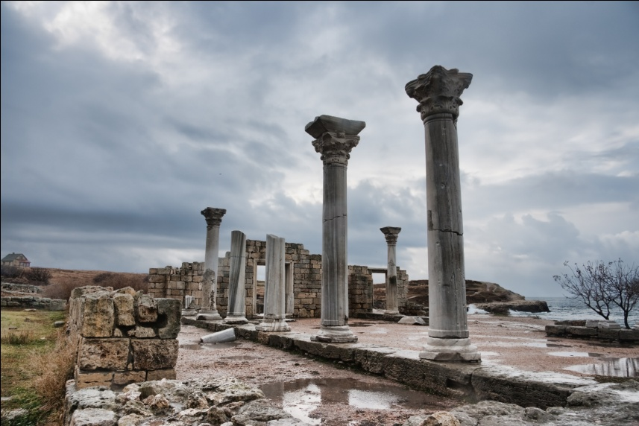
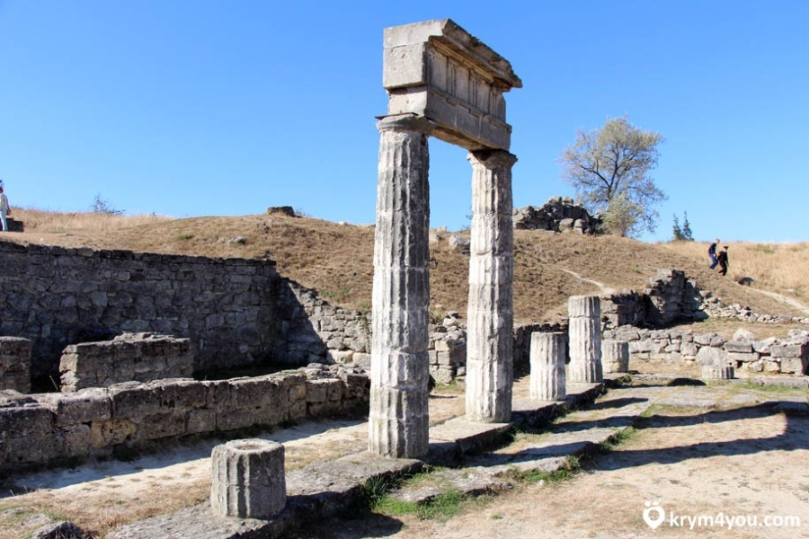
2. ОБРАЗОВАНИЕ ПЕРВЫХ ГОСУДАРСТВ.
2.1. Греческие города-государства Северного Причерноморья.
  В VII-VI вв. до н.э. Северное Причерноморье стали активно осваивать греческие мореплаватели.
    ГОРОДА-ГОУДАРСТВА: Ольвия, Пантикапей, Херсонес.

Slide 16
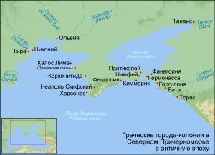

Slide 17
2. ОБРАЗОВАНИЕ ПЕРВЫХ ГОСУДАРСТВ.
2.3. Упадок причерноморских государств.
  Скифское царство и греческие города-государства были завоеваны могущественным царем государства ПОНТ.
  В I в. до н.э. большинство греческих городов перешли под власть Рима. Распространялось христианство.
  В конце III в. н.э. – вторглись германские племена готов, ранее обитавшие на южном побережье Балтийского моря.
  Во второй половине IV в. н.э. – готы разгромлены гуннами.
  ________________________________________________
  В IV веке н.э. закончилась АНТИЧНАЯ ЭПОХА В СЕВЕРНОМ ПРИЧЕРНОМОРЬЕ.

Slide 18
2. ОБРАЗОВАНИЕ ПЕРВЫХ ГОСУДАРСТВ.
2.4. Великое переселение народов:
  IV-VII вв. – происходило перемещение огромных масс населения.
Нашествие гуннов подтолкнуло к переселениям и другие народы. Началось Великое переселение народов.

Slide 19
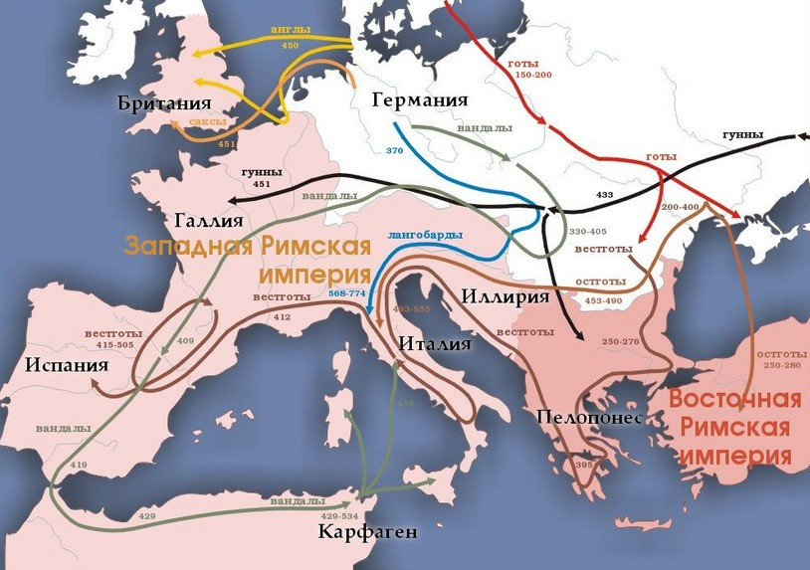

Slide 20
2. ОБРАЗОВАНИЕ ПЕРВЫХ ГОСУДАРСТВ.
2.6. Тюркский каганат.
  Тюркский каганат – государство от Монголии до Волги.
    Глава государства – КАГАН.
    В начале VII в. Тюркский каганат распался.

Slide 21
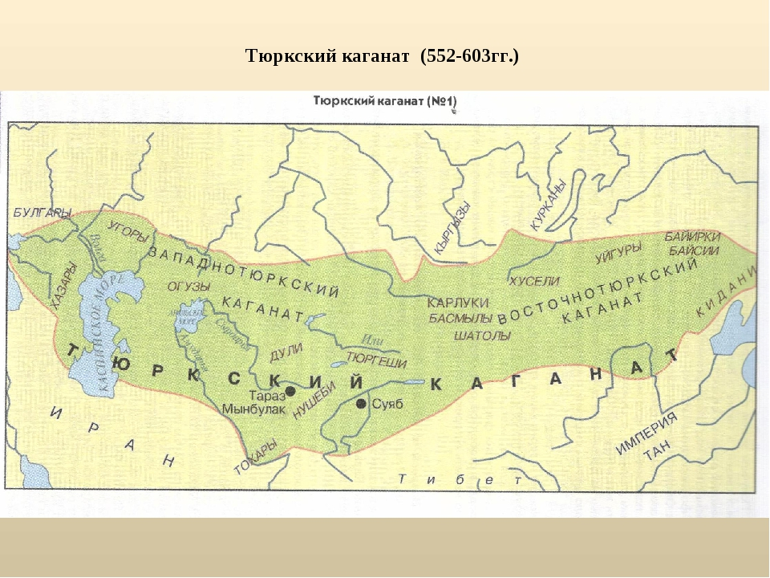

Slide 22
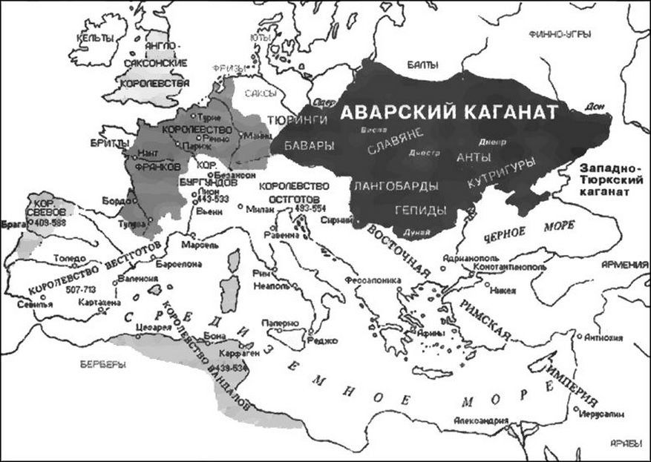

Slide 23
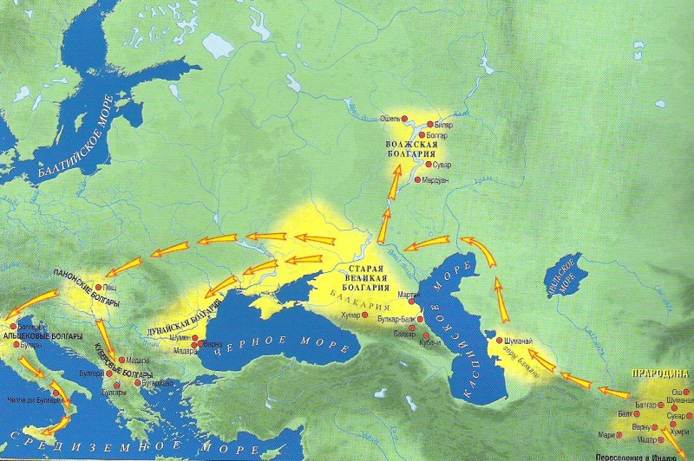

Slide 24
